Slide 1

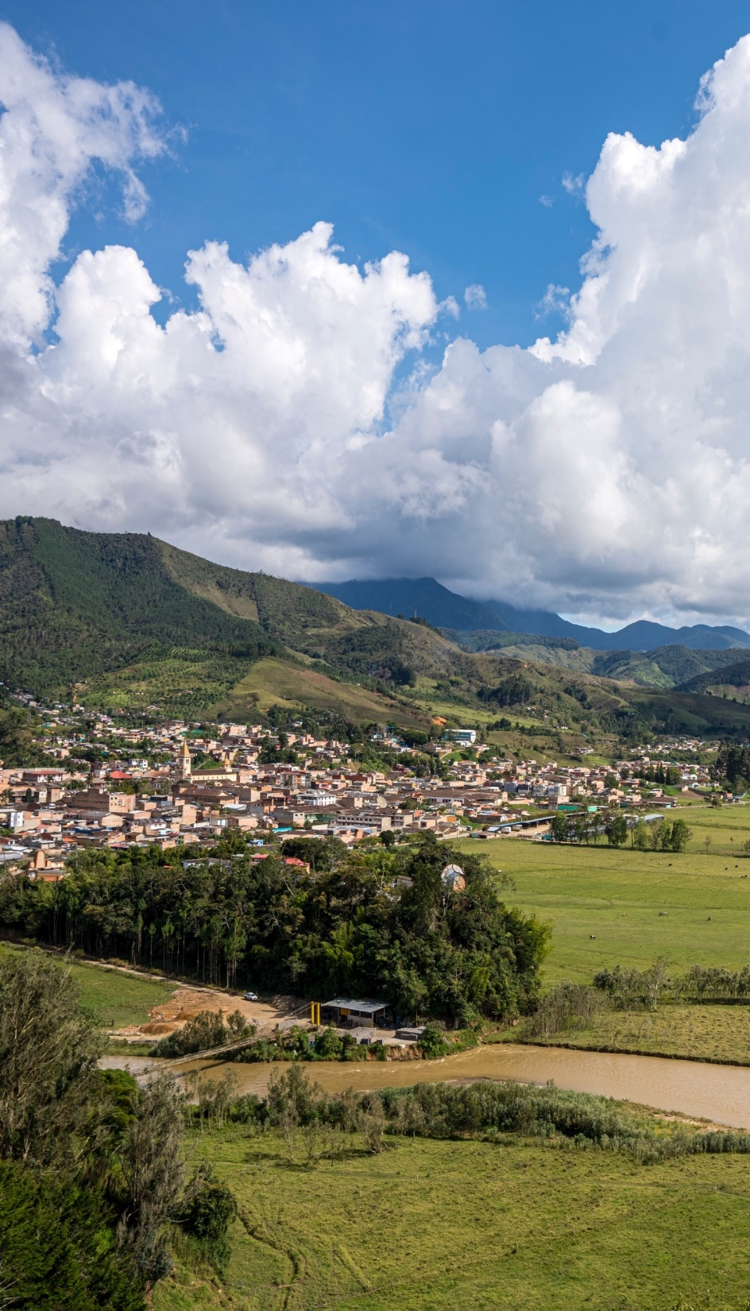
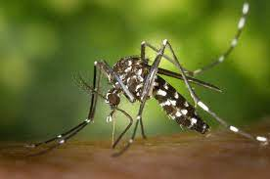
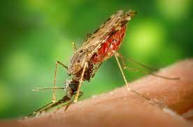
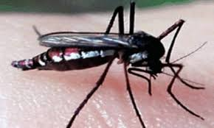
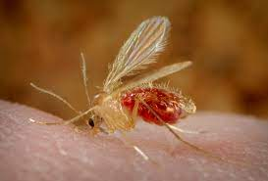
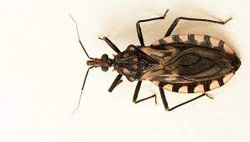
Enfermedades Transmitidas por Vectores
MALARIA
JULIO 10 e 2025
Municipio de Urrao
Suroeste Antioqueño

Slide 2
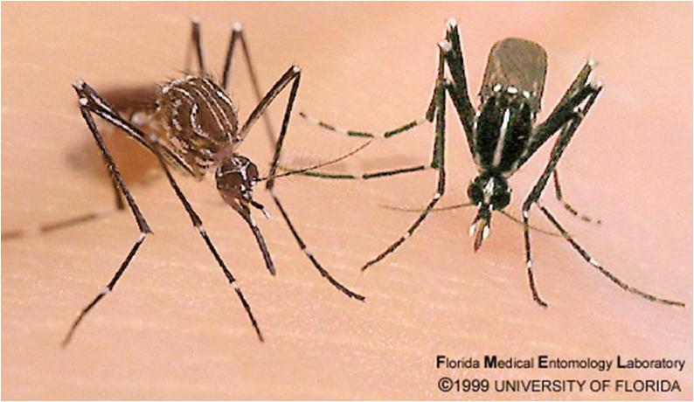
ENFERMEDADES TRANSMITIDAS POR VECTORES?
MALARIA
DENGUE
ZIKA
LEISHMANIOSIS
CHIKUNGUNYA
CHAGAS
FIEBRE AMARILLA

Slide 3
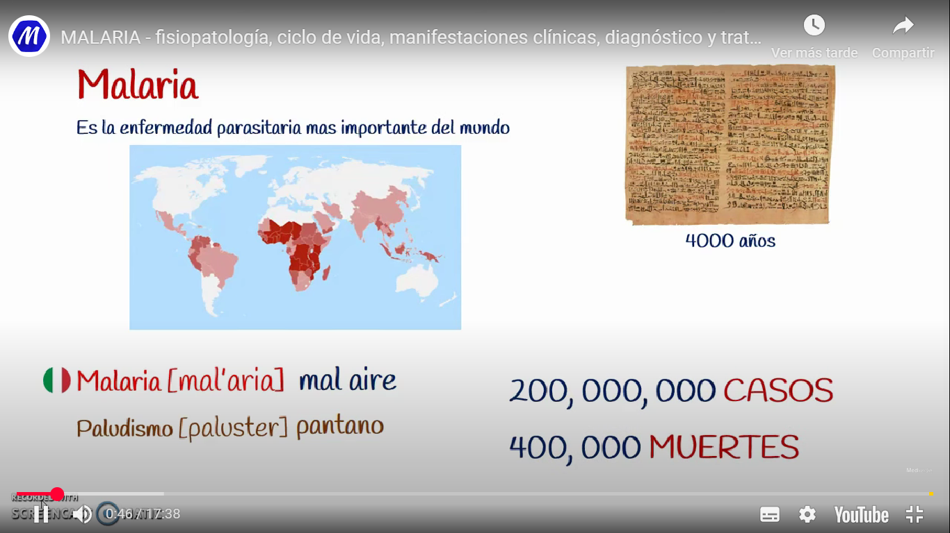
MALARIA

Slide 4
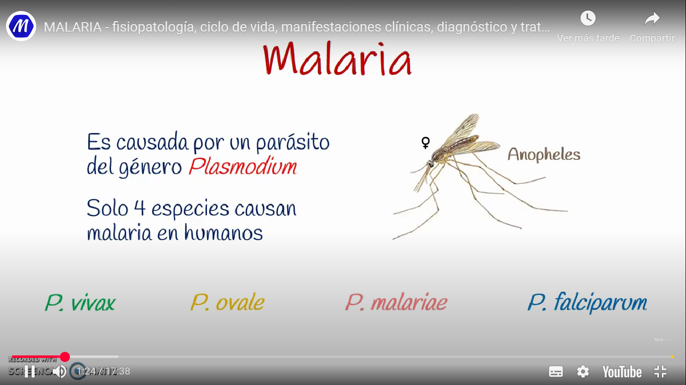
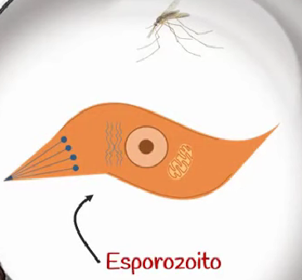
MALARIA
FISIOPATOLOGIA DE LA MALARIA

Slide 5
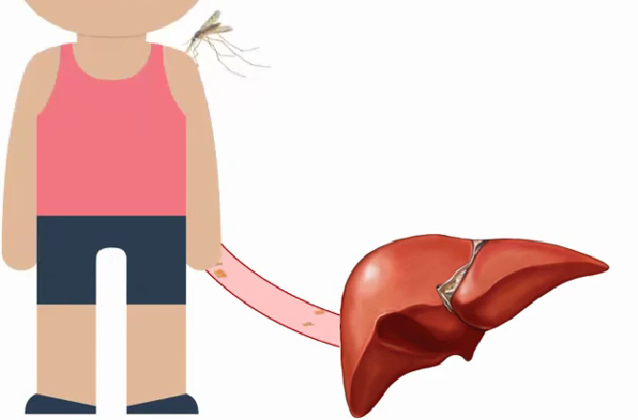
MALARIA
FISIOPATOLOGIA DE LA MALARIA

Slide 6
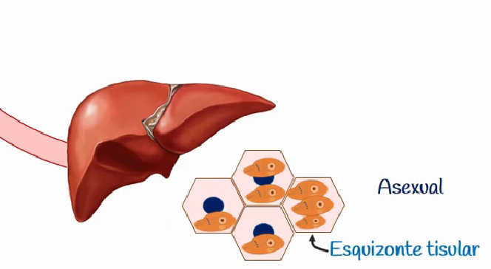
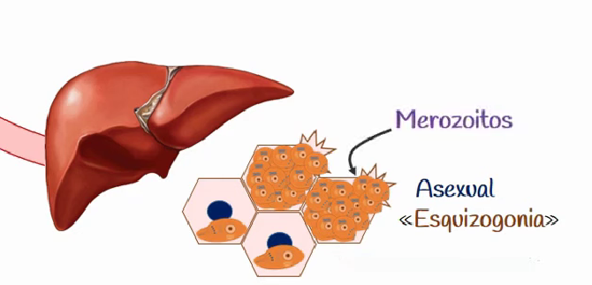
MALARIA
FISIOPATOLOGIA DE LA MALARIA

Slide 7
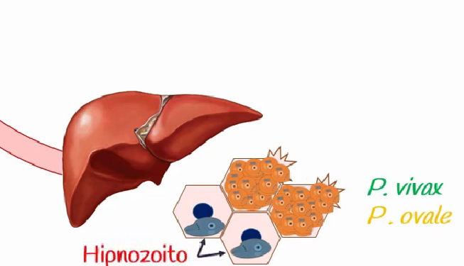
MALARIA
FISIOPATOLOGIA DE LA MALARIA

Slide 8
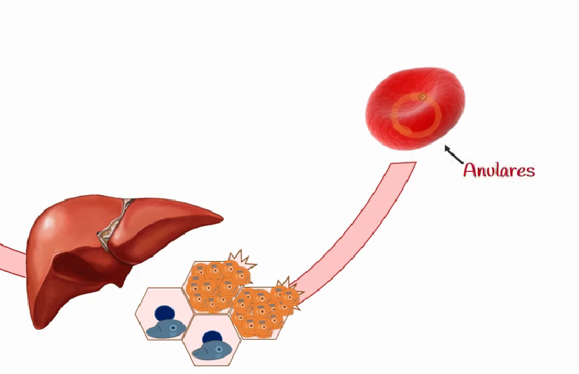

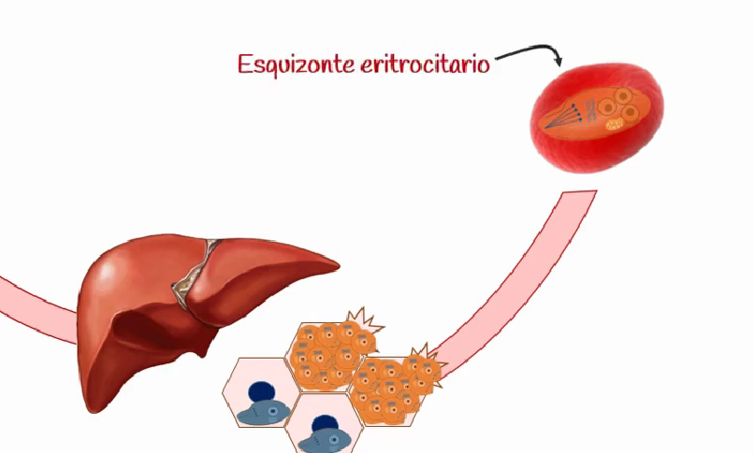
MALARIA
FISIOPATOLOGIA DE LA MALARIA

Slide 9
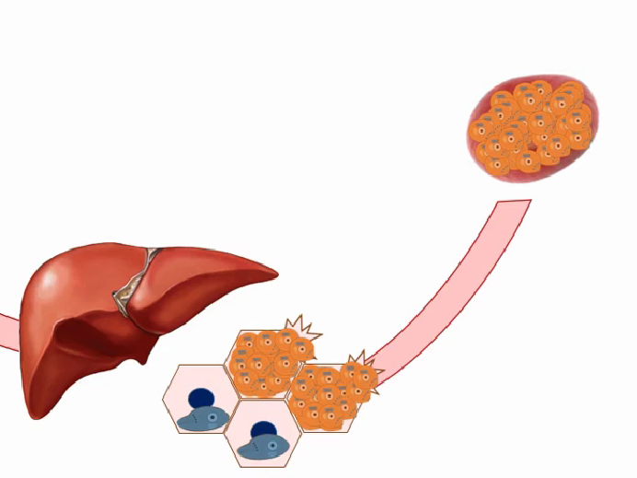
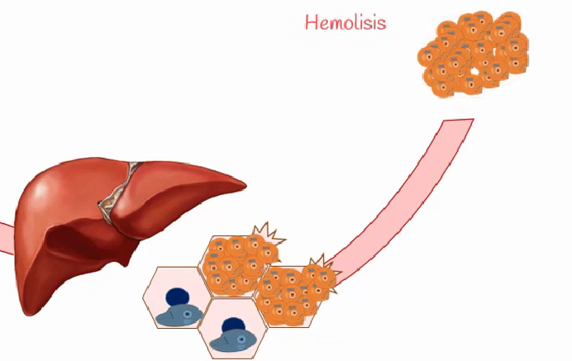
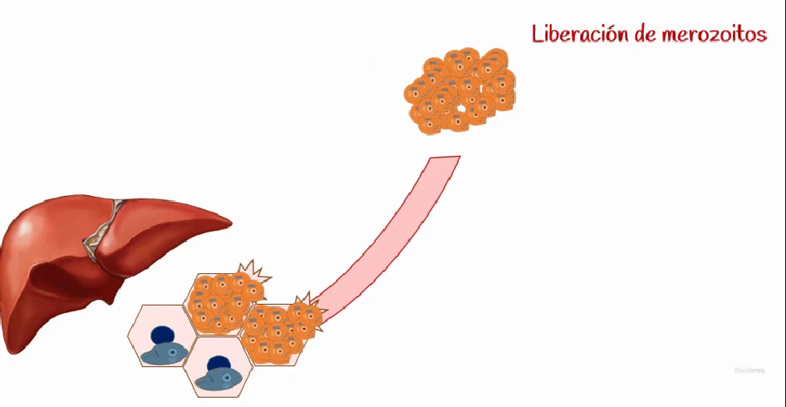
MALARIA
FISIOPATOLOGIA DE LA MALARIA

Slide 10
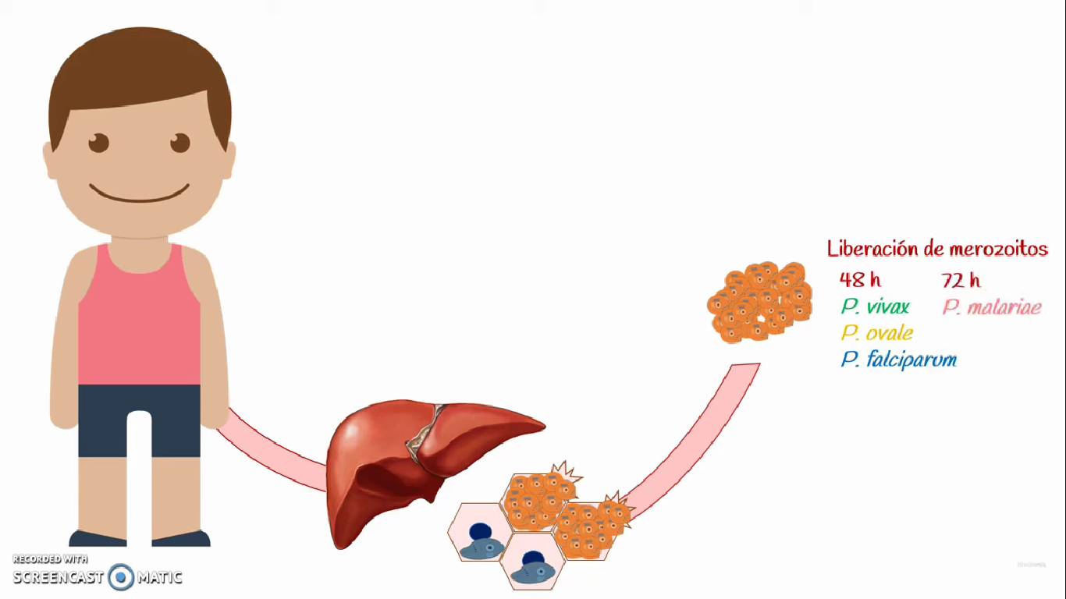
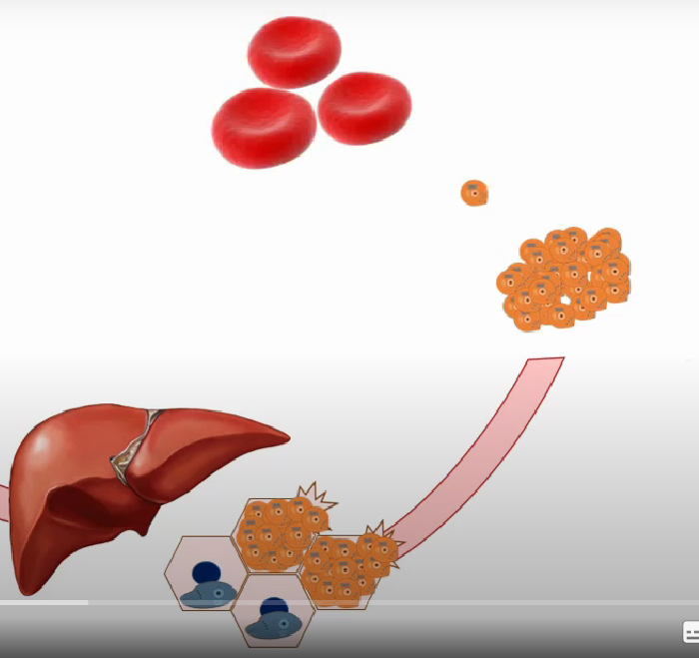
MALARIA
FISIOPATOLOGIA DE LA MALARIA

Slide 11
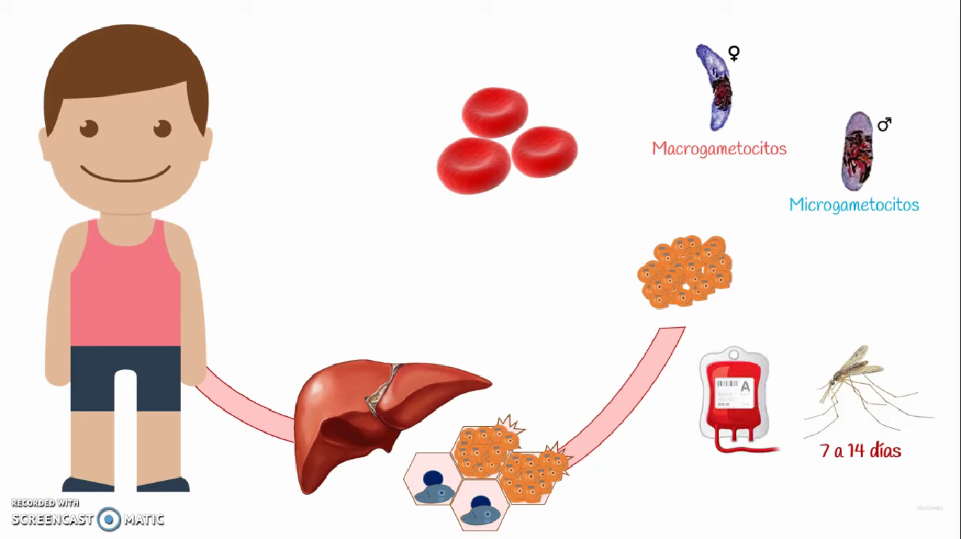
MALARIA
FISIOPATOLOGIA DE LA MALARIA

Slide 12
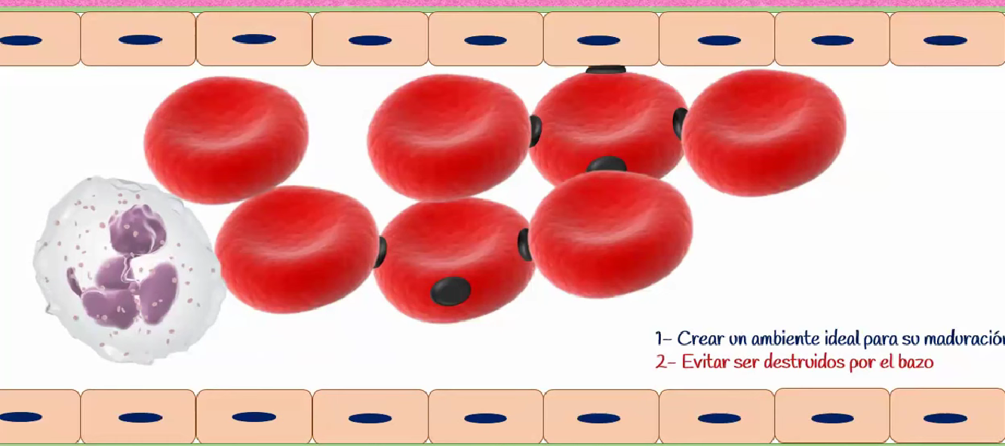
MALARIA
FISIOPATOLOGIA DE LA MALARIA

Slide 13
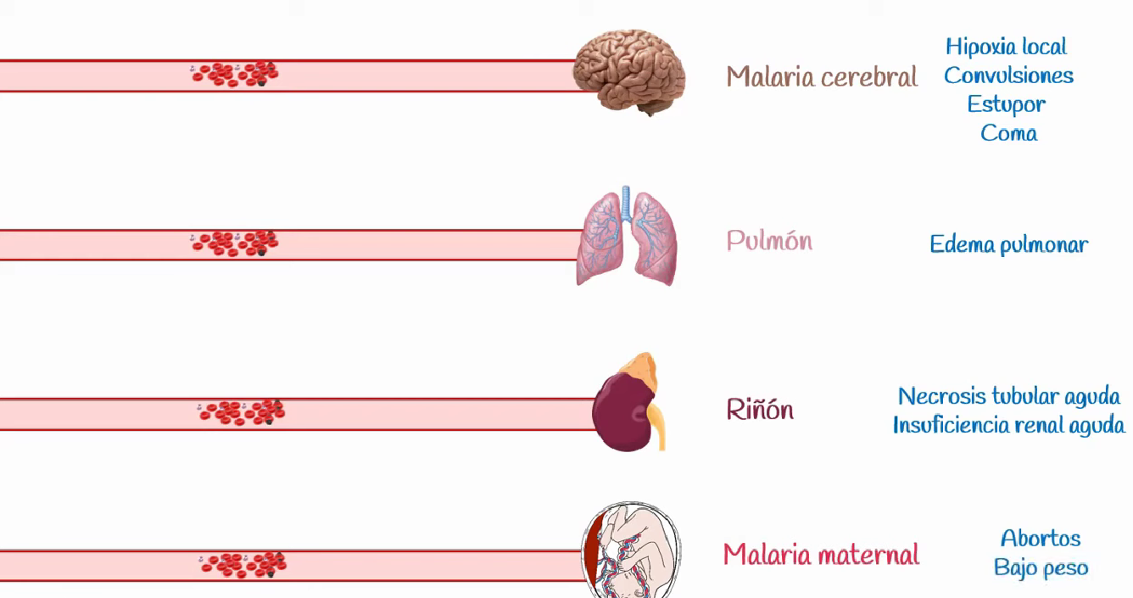
MALARIA
FISIOPATOLOGIA DE LA MALARIA

Slide 14
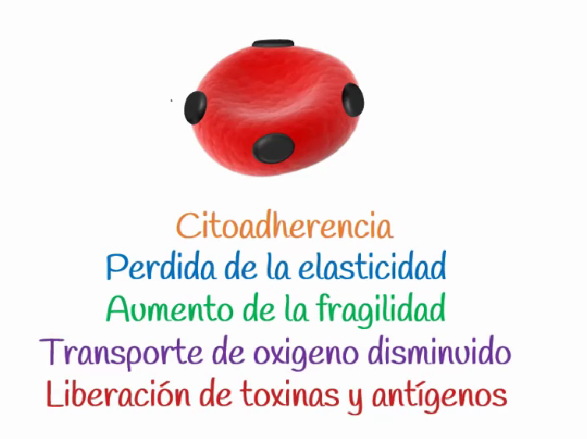
MALARIA
FISIOPATOLOGIA DE LA MALARIA

Slide 15
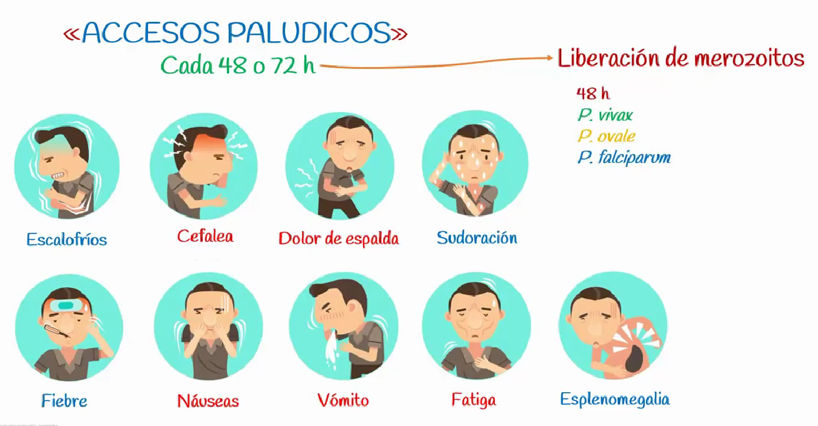
MALARIA

Slide 16
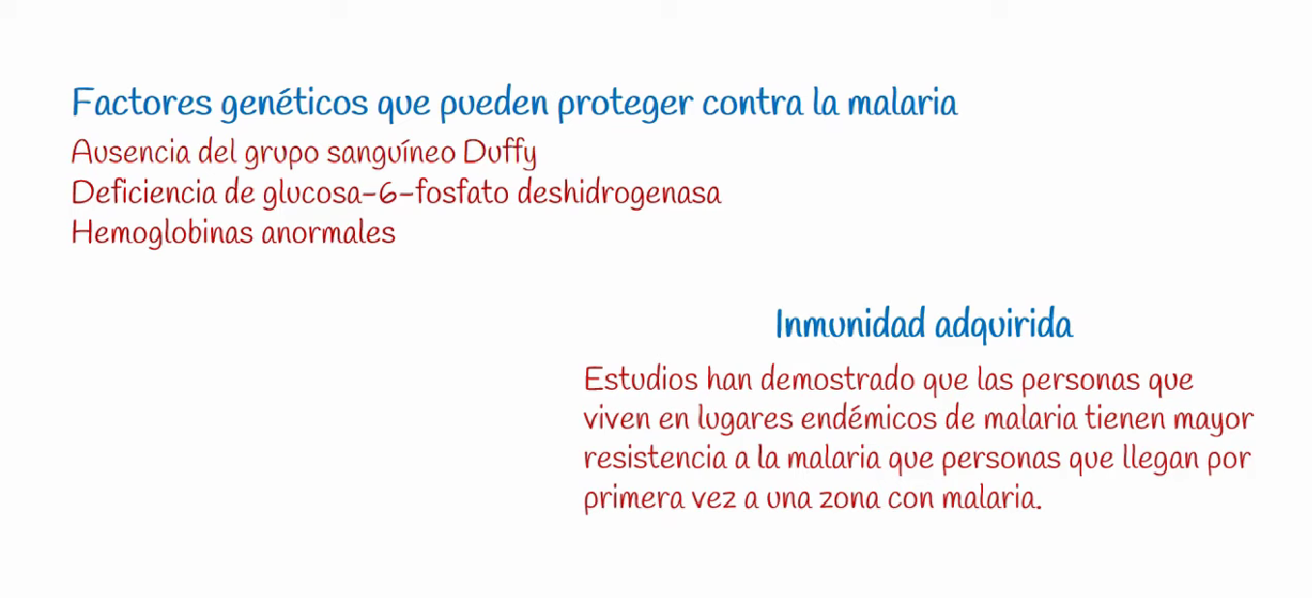
MALARIA

Slide 17
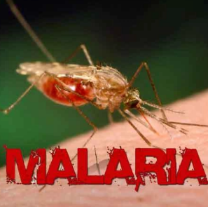
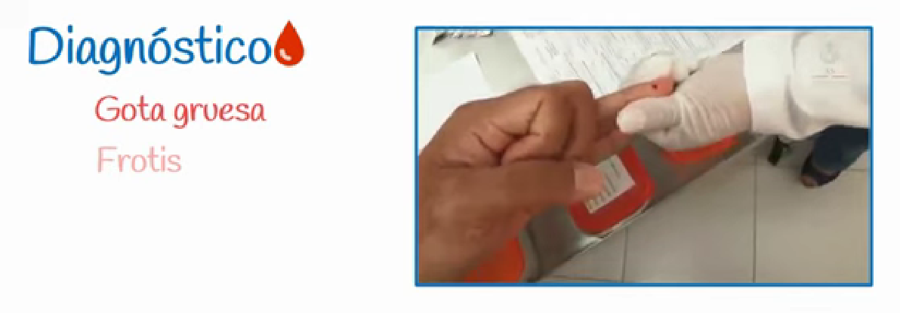
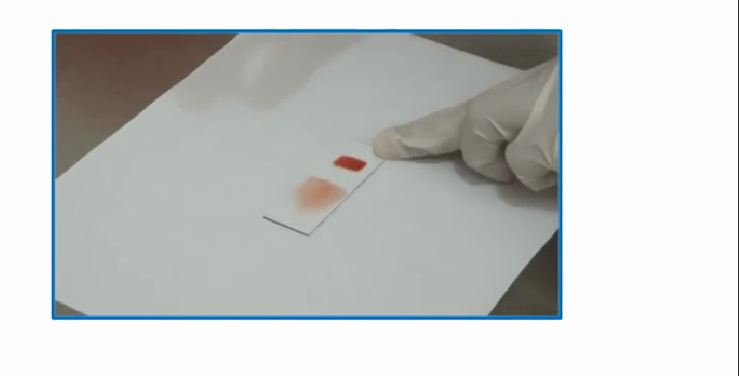
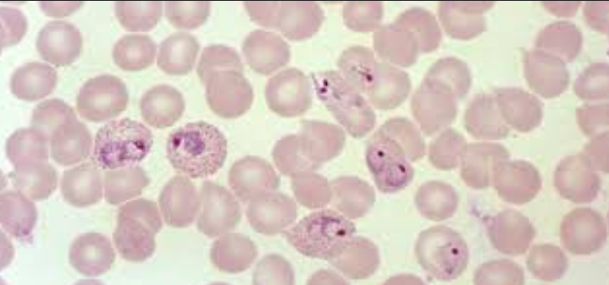
MALARIA
DIAGNOSTICO POR LABORATORIO
Notes:
Ajustes: “3” confirmado por laboratorio; ajuste “5” Confirmado por nexo epidemiológico; ajuste “6” caso descartado o ajuste “D” error de digitación.

Slide 18

MALARIA
MALARIA
DEFINICION DE CASO
Caso confirmado por laboratorio:
Paciente con episodio febril (> 37,5° C) actual o reciente (hasta de 2 semanas o 15 días previos a la consulta), procedente de área o región endémica de malaria en los últimos 15 días, cuya enfermedad se confirme por la identificación de especies de Plasmodium ssp
Diagnostico:
Examen parasitológico directo: (gota gruesa)
Pruebas rápidas de detección de antígeno parasitario (PDR)
En situaciones especiales, técnica molecular (PCR).
Fuente: https://www.ins.gov.co/buscador-eventos/Paginas/Fichas-y-Protocolos.aspx
Notes:
Ajustes: “3” confirmado por laboratorio; ajuste “5” Confirmado por nexo epidemiológico; ajuste “6” caso descartado o ajuste “D” error de digitación.

Slide 19
DENGUE
MALARIA
Notificación individual de todos los casos confirmados de malaria no complicada y los casos probables y confirmados de malaria complicada
Notificación inmediata y unidad de análisis en caso de muerte por malaria con necropsia para la toma de las muestras de histerotomía al laboratorio de patología de La Dirección de Redes del INS.
Análisis de la totalidad de casos de malaria complicada
Enviaran la lámina de Gota Gruesa al LDSP:
En caso de muerte por malaria
Casos de malaria por P. malariae, P. ovale y P. knowlesi,
En los casos procedentes de municipios sin evidencia de circulación Malaria
Infección por Plasmodium ssp con un recuento ≥ 50.000 parásitos/μL,
Fuente: https://www.ins.gov.co/buscador-eventos/Paginas/Fichas-y-Protocolos.aspx
Notes:
Ajustes: “3” confirmado por laboratorio; ajuste “5” Confirmado por nexo epidemiológico; ajuste “6” caso descartado o ajuste “D” error de digitación.

Slide 20
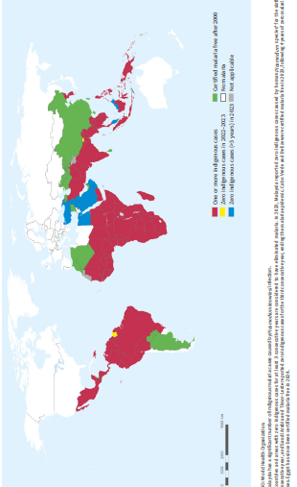
Situación Mundial
Fuente: https://www-who-int.translate.goog/teams/global-malaria-programme/reports/world-malaria-report-2024?_
Notes:
Ajustes: “3” confirmado por laboratorio; ajuste “5” Confirmado por nexo epidemiológico; ajuste “6” caso descartado o ajuste “D” error de digitación.

Slide 21
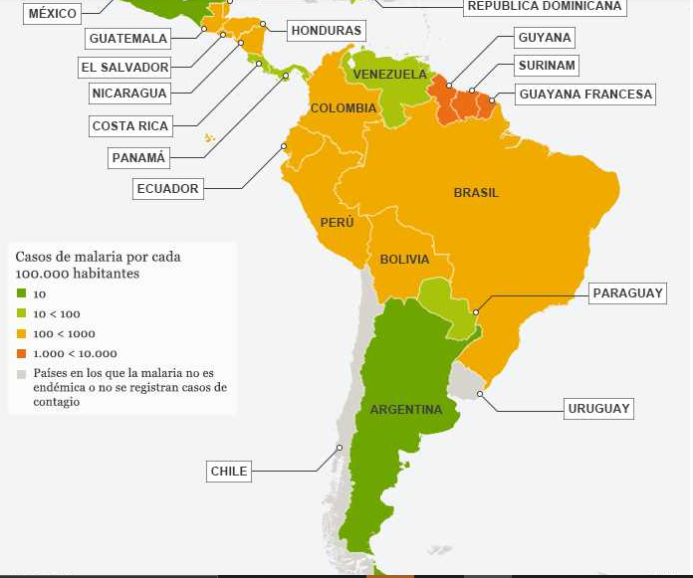
Situación en las Americas
Fuente: https://www.paho.org/sites/default/files/2025-02/2025-feb-7-phe-epi-alerta-dengue-es-final2_0.pdf
Notes:
Ajustes: “3” confirmado por laboratorio; ajuste “5” Confirmado por nexo epidemiológico; ajuste “6” caso descartado o ajuste “D” error de digitación.

Slide 22
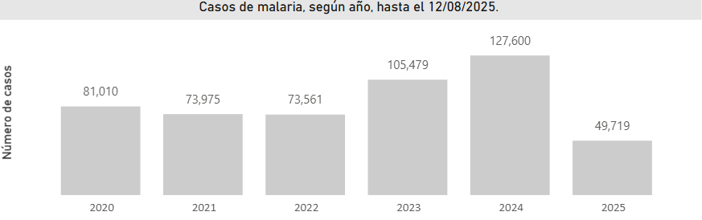
Situación en las Colombia
Numero de casos de Malaria Colombia años 2014 a 2025 semana 32
Fuente: https://app.powerbi.com/view?r=
Notes:
Ajustes: “3” confirmado por laboratorio; ajuste “5” Confirmado por nexo epidemiológico; ajuste “6” caso descartado o ajuste “D” error de digitación.

Slide 23
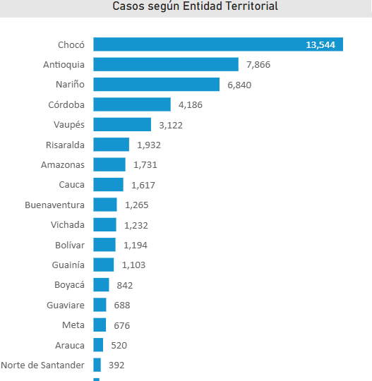
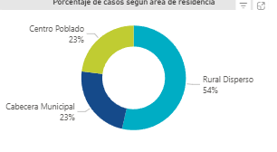
Situación en las Colombia
Departamentos con mayor numero de casos de Dengue Colombia años 2025 semana 32
Fuente: https://app.powerbi.com/view?r
Notes:
Ajustes: “3” confirmado por laboratorio; ajuste “5” Confirmado por nexo epidemiológico; ajuste “6” caso descartado o ajuste “D” error de digitación.

Slide 24
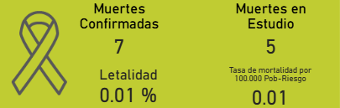
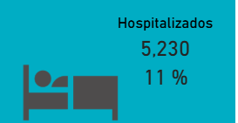
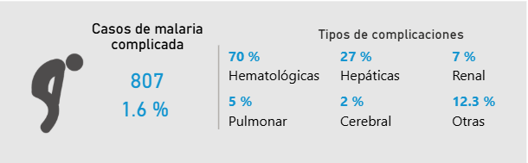
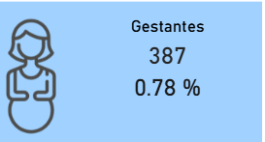
Situación en las Colombia
Numero de casos fallecidos de Malaria Colombia 2025 semana 32
Fuente: https://app.powerbi.com/view?r=
Notes:
Ajustes: “3” confirmado por laboratorio; ajuste “5” Confirmado por nexo epidemiológico; ajuste “6” caso descartado o ajuste “D” error de digitación.

Slide 25
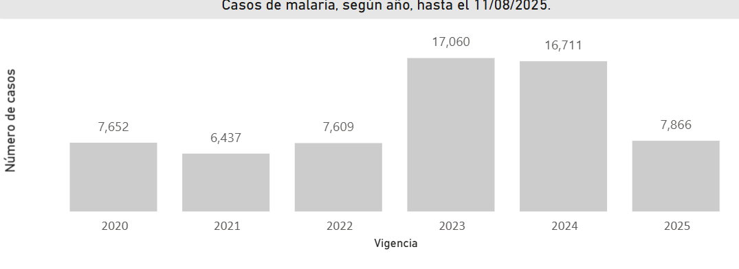
Situación en Antioquia
Numero de casos de Malaria Antioquia años 2014 a 2025 semana 32
Fuente: https://app.powerbi.com/view?r=
Notes:
Ajustes: “3” confirmado por laboratorio; ajuste “5” Confirmado por nexo epidemiológico; ajuste “6” caso descartado o ajuste “D” error de digitación.

Slide 26
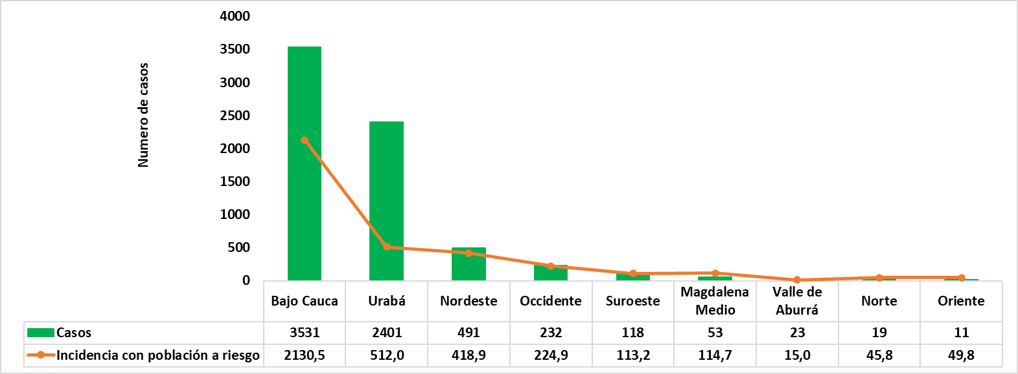
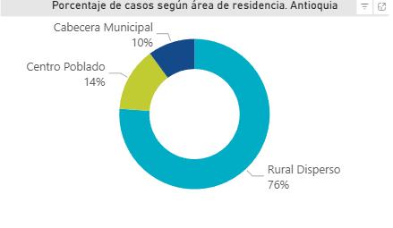
Situación en las Antioquia
Subregiones con mayor numero de casos de Dengue Colombia años 2025 semana 32
Fuente: Sivigila SSSA
:
Notes:
Ajustes: “3” confirmado por laboratorio; ajuste “5” Confirmado por nexo epidemiológico; ajuste “6” caso descartado o ajuste “D” error de digitación.

Slide 27
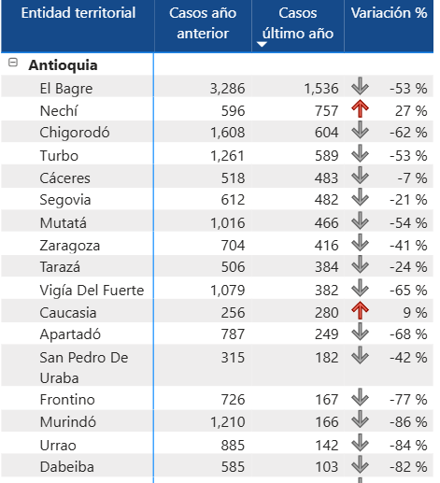
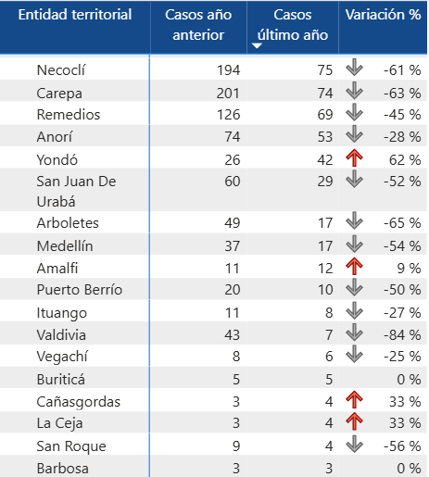
Situación en las Antioquia
52 MUNICIPIOS CON CASOS
41% DEL DEPARTAMENTO
Fuente: Fuente: https://app.powerbi.com/view?r=
Notes:
Ajustes: “3” confirmado por laboratorio; ajuste “5” Confirmado por nexo epidemiológico; ajuste “6” caso descartado o ajuste “D” error de digitación.

Slide 28
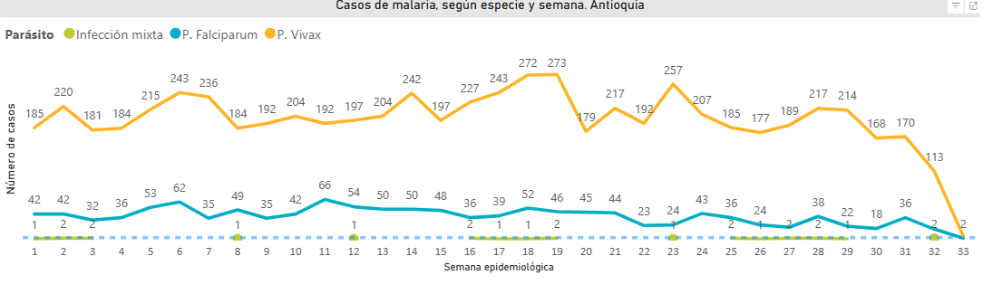
Situación en Antioquia
Numero de casos de Malaria Antioquia a 2025 semana 32
Fuente: https://app.powerbi.com/view?r=
Notes:
Ajustes: “3” confirmado por laboratorio; ajuste “5” Confirmado por nexo epidemiológico; ajuste “6” caso descartado o ajuste “D” error de digitación.

Slide 29
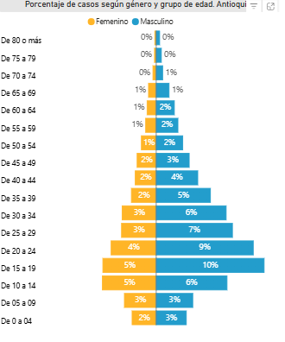
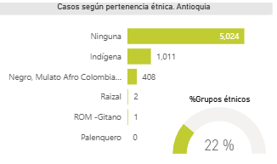
Situación en Antioquia
Numero de casos de Malaria Antioquia a 2025 semana 32
Fuente: https://app.powerbi.com/view?r=
Notes:
Ajustes: “3” confirmado por laboratorio; ajuste “5” Confirmado por nexo epidemiológico; ajuste “6” caso descartado o ajuste “D” error de digitación.

Slide 30
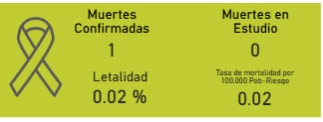
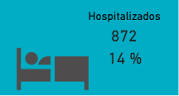


Situación en Antioquia
Numero de casos de Malaria Antioquia a 2025 semana 32
Fuente: https://app.powerbi.com/view?r=
Notes:
Ajustes: “3” confirmado por laboratorio; ajuste “5” Confirmado por nexo epidemiológico; ajuste “6” caso descartado o ajuste “D” error de digitación.

Slide 31


MALARIA

Slide 32

MALARIA

Slide 33

MALARIA

Slide 34

MALARIA

Slide 35

MALARIA

Slide 36

MALARIA

Slide 37

MALARIA

Slide 38


